Slide 1
RMI
Permite que objetos Java executando no mesmo computador ou em computadores separados se comuniquem entre si via chamada de método remoto
É uma solução similar ao RPC (Remote Procedure Calls), utilizados na programação procedural

Slide 2
RMI
A RPC permite que um programa procedural chame uma função que reside em outro computador tão convenientemente como se essa função fosse parte do mesmo programa que executa no mesmo computador
Tarefas do RPC:
  Tratar das funções de rede
  Serialização dos dados (marshalling)
    Empacotamento de argumentos de função e valores de retorno para transmissão através da rede

Slide 3
RMI
A RMI é uma implementação RPC por Java para comunicação distribuída de um objeto Java com outro
Para que um servidor possa ser acessado remotamente, ele tem que disponibilizar a sua referência

Slide 4
RMI
Para criar uma classe remotamente acessível deve-se:
  Definir uma interface que declare os métodos que se deseja tornar públicos
  A classe a ser criada deve implementar essa interface
A partir do código da classe, um utilitário chamado rmic gera duas entidades, stub e skeleton, responsáveis por prover a comunicação remota de forma transparente

Slide 5
RMI
A camada de stub/skeleton para cliente e servidor, respectivamente
A camada de referência remota é responsável por conduzir as semânticas da invocação
Camada de transporte que trata da configuração da conexão, gerenciamento da conexão e manter ligação do dispatching aos objetos remoto (o alvo da chamada remota) residente no espaço de endereçamento

Slide 6
Arquitetura RMI
Cliente
Servidor
RMI
Stubs
Skeletons
Camada de referência remota
Camada de transporte

Slide 7
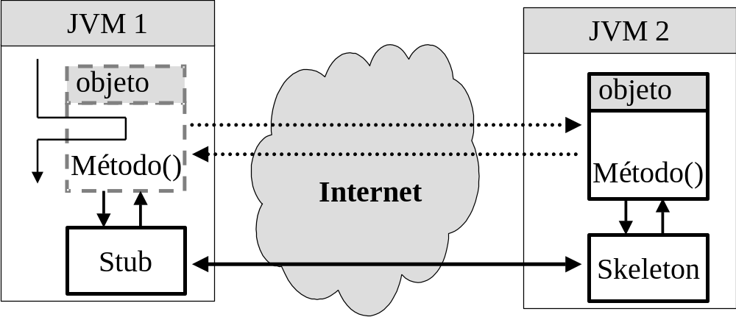
Arquitetura RMI

Slide 8
Arquitetura RMI
Para facilitar a utilização de serviços remotos, o RMI provê um servidor de nomes, no qual os serviços devem se cadastrar
Para obter um stub e se comunicar com um dado serviço
  cliente faz lookup no servidor de nomes
  servidor de nomes contacta serviço desejado e este envia stub para o cliente
  cliente usa o stub para se comunicar com o servidor

Slide 9
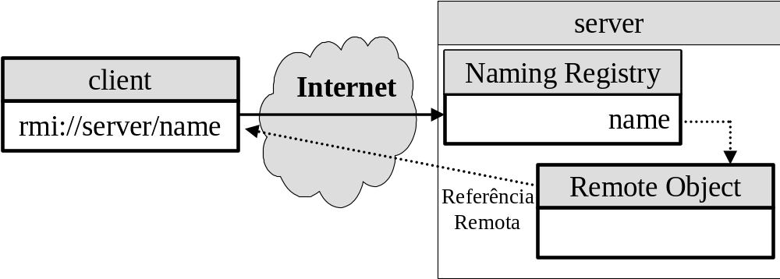
Processo de Lookup

Slide 10
Vantagens
Já discutidas
  Serviço de nomes
  Downloadable stubs
Característica única do RMI
  Usando RMI é possível fazer a transferência de bytecodes necessários para se processar um objeto Java remotamente
    Isso permite estender os benefícios da OO de um único espaço de endereçamento para um sistema distribuído

Slide 11
Vantagens
Polimorfismo remoto
  polimorfismo: permite que objetos de uma classe sejam processáveis por métodos de suas superclasses ou subclasses
  polimorfismo remoto: permite estender o conceito de herança para o contexto de uma rede de computadores

Slide 12
Polimorfismo Remoto
Exemplo
  Suponha uma plataforma com um processador high-end especificamente projetado para realizar multiplicação de matrizes
  Essa máquina executa um serviço de processamento implementado em RMI. Sua interface remota é a seguinte:
    public interface MatrixSolver extends Remote {
    public Matrix crossProduct (Matrix m1, Matriz m2)
    trows RemoteException;
    }

Slide 13
Polimorfismo Remoto
Exemplo (cont)
  Clientes que quiserem usufruir do serviço deverão chamar o método passando dois objetos do tipo Matrix, e receberão um objeto do tipo Matrix, resultado da multiplicação dos dois objetos passados como argumento.
  Suponha que um engenheiro que trabalha com processamento de sinais, crie uma subclasse da classe Matrix chamada SparseMatrix
    Ele quer que suas matrizes esparsas usufruam do serviço de multiplicação de matrizes

Slide 14
Polimorfismo Remoto
Exemplo (cont)
  ... mas, o servidor só reconhece (a princípio) objetos do tipo Matrix... Ele nem tem idéia que exista uma subclasse de Matrix chamada SparseMatrix!
  O que se deve fazer, então, para permitir que o engenheiro utilize o servidor?
    Resposta: Nada!!!

Slide 15
Polimorfismo Remoto
Exemplo (cont)
  A chamada é feita com argumentos do tipo SparseMatrix
  Ao perceber a incompatibilidade de tipos o RMI acessa o cliente, verifica que a classe SparseMatrix é subclasse de Matrix, e então, transfere o código de SparseMatriz para o servidor
    O servidor passa então a reconhecer o tipo SparseMatrix e realiza o processamento normalmente

Slide 16
Considerações sobre o RMI
Do exemplo, vemos que:
  RMI não é apenas uma tradução do RPC para o ambiente Java
  RMI leva o poder da OO de um único espaço de endereçamento para o mundo da computação distribuída, solucionando assim, diversos problemas dos sistemas distribuídos

Slide 17
Considerações sobre o RMI
RMI é apropriado para:
  Instalação automática de aplicações
  Implementação de sistemas baseados em agentes
  suporte à manutenção e evolução de sistemas distribuídos

Slide 18
Execução de uma aplicação RMI
Servidor
Cliente - Browser ou AppletViewer
Programa Java/RMI
Java VM
Java VM
Verificação
Verificação
HTTP
Byte-code Java
Byte-code Java
Compilador Java
110100010101010101011000011010001010110
110100010101010101011000011010001010110
Java VM
Byte-code Stub
HTTP
INTERNET
110100010101010101011000011010001010110
Interpretador
Compilador JIT
Execução da aplicação Java
Código Nativo
Servidor Java
Execução da aplicação Java
RMI
RMI

Slide 19
Aplicação cliente/servidor com RMI
Receita de bolo:
  Definir uma interface remota que descreve como o cliente e o servidor se comunicam um com o outro;
  Definir o aplicativo servidor que implementa a interface remota. Por convenção, a classe de implementação de servidor tem o mesmo nome que a interface remota e termina com Impl;
  Definir o aplicativo cliente que utiliza uma referência de interface remota para interagir com a implementação de servidor da interface. Isto é, um objeto da classe que implementa a interface remota;
  Compilar e executar o servidor e o cliente.

Slide 20
Aplicação cliente/servidor com RMI
Passo 1: definindo a interface remota
  Descrever os métodos remotos que serão oferecidos ao cliente;
  import java.rmi.*;
  public interface RMIServidor extends Remote {
  public void mensagem(String str)
  throws RemoteException;
  }
Passo 2: Implementar a interface do servidor declarada no passo 1.

Slide 21
Exemplo: Servidor RMI
import java.rmi.*;
import java.rmi.server.*;
import java.net.*;
public class RMIServidorImpl extends UnicastRemoteObject implements RMIServidor {
public RMIServidorImpl() throws RemoteException {
}
public void mensagem(String str) {
System.out.println(str);
}
public static void main(String args[])
throws Exception {
String NomedoObjeto = null;

Slide 22
Exemplo: Servidor RMI (cont)
if (args.length == 0)
NomedoObjeto = "//localhost/TempServer";
else
NomedoObjeto = "//" + args[0] + "/TempServer";
System.err.println("Inicializando o Servidor: Favor esperar ..." );
RMIServidorImpl RefdoObjeto = new RMIServidorImpl();
Naming.rebind(NomedoObjeto, RefdoObjeto);
System.err.println("O Servidor está pronto para receber requisição !!" );
}
}
Passo 3: Implementar o aplicativo cliente

Slide 23
Exemplo: Cliente RMI
import java.rmi.*;
public class RMICliente {
public static void main(String args[]) {
String NomedoObjeto = null;
if (args.length == 0)
NomedoObjeto = "//localhost/TempServer";
else
NomedoObjeto = "//" + args[0] + "/TempServer";
try {
RMIServidor RefdoObjeto = (RMIServidor)Naming.lookup(NomedoObjeto);

Slide 24
Exemplo: Cliente RMI (cont)
String msg = "Teste funcionou !!!";
for(;;)
RefdoObjeto.mensagem(msg);
}
catch(java.rmi.ConnectException ce) {
System.err.println("Conexão ao Servidor Falhou !");
}
catch( Exception e ) {
e.printStackTrace();
System.exit(1);
}
}
}

Slide 25
Compilação e Execução
Passo 4: Compilar e Executar o Servidor e o Cliente
  Javac para compilar as classes
  Rmic para compilar a Classe de Servidor Remoto
  Rmiregistry para registrar o Servidor RMI. Para tornar o objeto servidor remoto disponível para receber as chamadas dos métodos remotos, ele deve ser vinculado ao registro.
  Rmiregistry(carrega o registro do servidor de RMI e o víncula à porta 1099 na máquina em que o comando é executado)
  Execução do Servidor Remoto
  Execução do Cliente

